Slide 1
Bài
23
TUẦN 31
BÓP NÁT QUẢ CAM
TIẾT 3. VIẾT

Slide 2

Yêu cầu cần đạt
- Biết viết chữ hoa Q (kiểu 2): cỡ chữ vừa và nhỏ.
- Viết câu ứng dụng “Trần Quốc Toản là người anh hùng nhỏ tuổi.” theo cỡ chữ nhỏ, chữ viết đúng mẫu, đều nét và nối chữ đúng quy định.

Slide 3
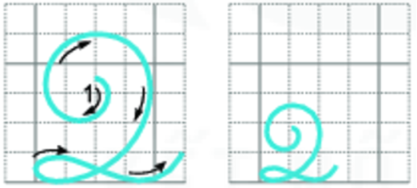
VIẾT
Tiết 3.
Viết chữ hoa:
2. Viết ứng dụng: Trần Quốc Toản là người anh hùng nhỏ tuổi.

Slide 4


Hướng dẫn viết chữ hoa N

Slide 5
Chữ hoa Z gồm 1 nét
6
Đặt bút trên giữa đường kẻ 4 và đường kẻ 5, viết nét cong trên (nhỏ) đến đường kẻ 6, viết tiếp nét cong phải (to), xuống tới đường kẻ 1 thì lượn vòng trở lại viết nét lượn ngang từ trái sang phải (cắt ngang nét cong phải), tạo vòng xoắn nhỏ ở chân chữ, dừng bút ở đường kẻ 2.
5
Z
4
3
2
Đường
kẻ đậm

Slide 6
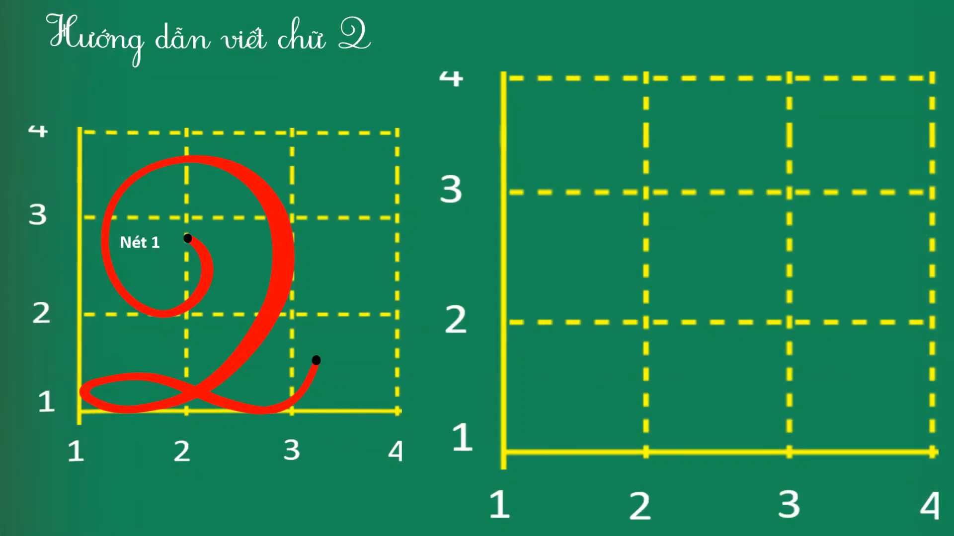

Slide 7
Câu ứng dụng

Slide 8

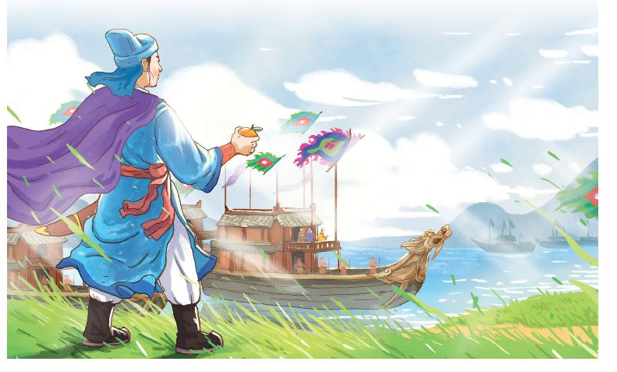
Tǟần ZuǬ Toản là wgưƟ aζ hùng ηỏ ǇuĔ.

Slide 9
Tǟần ZuǬ Toản là wgưƟ aζ hùng ηỏ ǇuĔ.
Nêu độ cao của các con chữ có trong câu ứng dụng?
Con chữ T, Z, l, h, g cao 2 li rưỡi.
Con chữ t cao 1 li rưỡi.
Các con chữ còn lại cao 1 li.

Slide 10



DẶN DÒ
Hoàn thành vở tập viết trang 26.

Slide 11

TẠM BIỆT CÁC CON!

